Slide 1
§ 28. Франция

Slide 2
Проверка д/з

Slide 3
План урока
Четвертая французская республика
Распад Французской колониальной империи
Пятая республика
Внешняя политика
Франция в 60-е гг. XX в.
Франция в конце XX – начале XXI в.

Slide 4
1. Четвертая французская республика

Slide 5
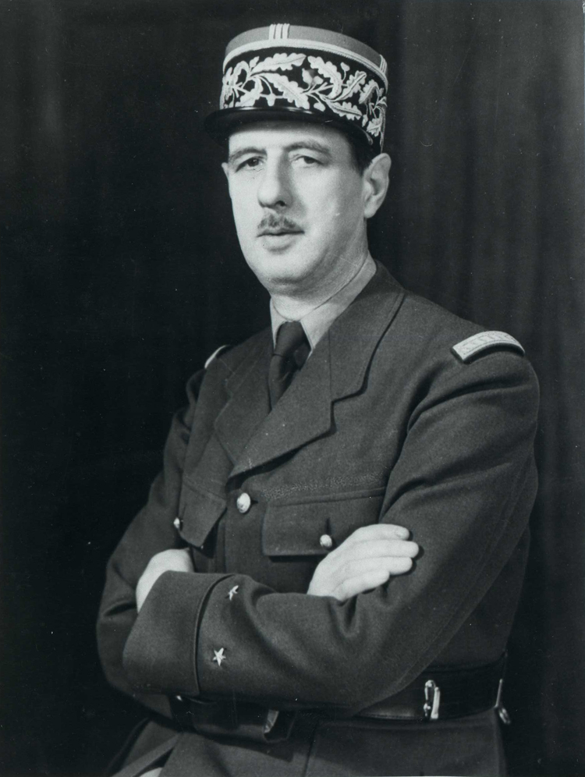
Шарль Де Голль
французский военный и государственный деятель, генерал. Во время Второй мировой войны стал символом французского Сопротивления.

Slide 6
Особенности послевоенного развития
Национализация предприятий угольной и нефтеперерабатывающей промышленности, машиностроения, гражданской авиации и торгового флота
Появление новых отраслей промышленности, помощь по плану Маршалла
На лидирующие позиции вышли левые парти (социалистические и коммунистические)
Франция провозглашалась парламентской республикой и социальным государством с правом граждан на отдых, социальное обеспечение, образование
Существование Четвертой Республики характеризовалось политической нестабильностью. В 1946—1958 гг. во Франции сменилось 22 правительства

Slide 7
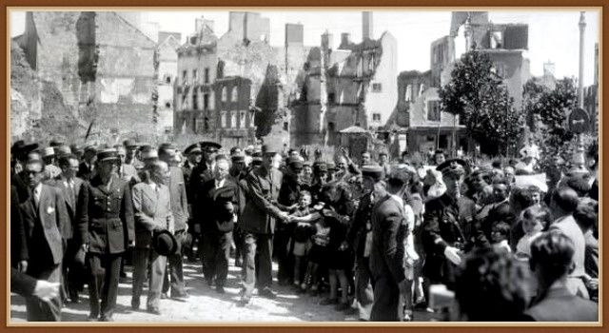

Slide 8
2. Распад Французской колониальной системы

Slide 9
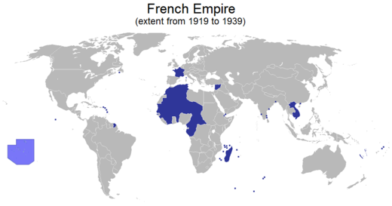
Французская колониальная империя

Slide 10
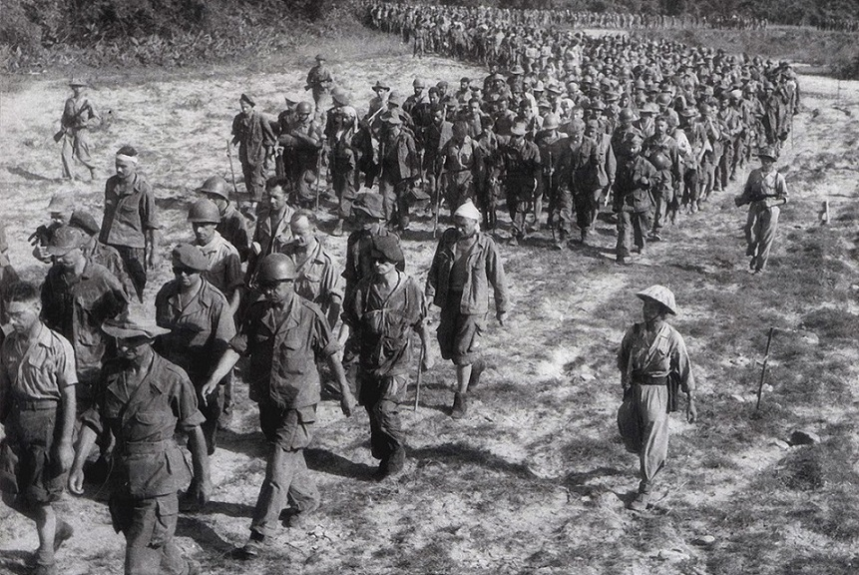
Вьетнамо-Французская война 1946-1954 гг.

Slide 11
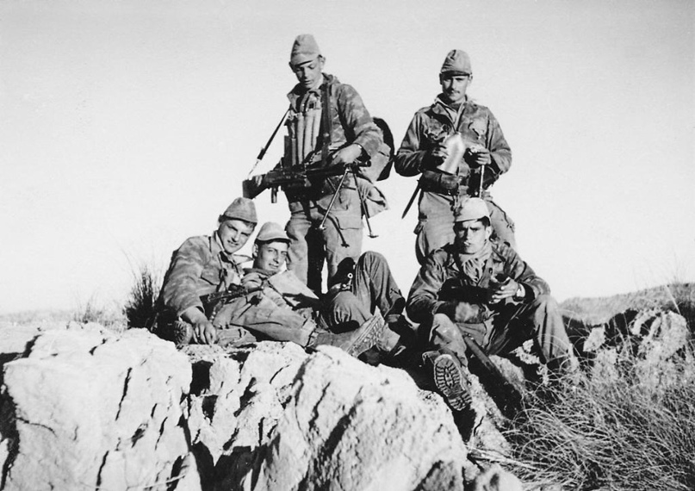
Война в Алжире 1954-1962 гг.

Slide 12
3. Пятая республика

Slide 13
Особенности кризисных явлений во Франции
Постоянная смена правительства вызывало недовольство среди простого населения
Французская армия также была недовольно правительством ввиду возможной нерешимости их в ситуации с Алжиром
Наблюдались определенные экономические трудности

Slide 14
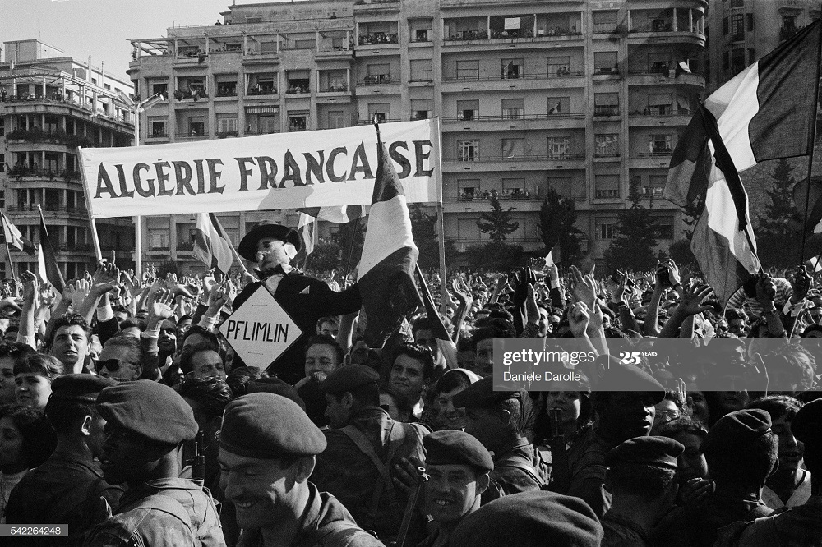
Май 1958 г. – мятеж военных в Алжире

Slide 15
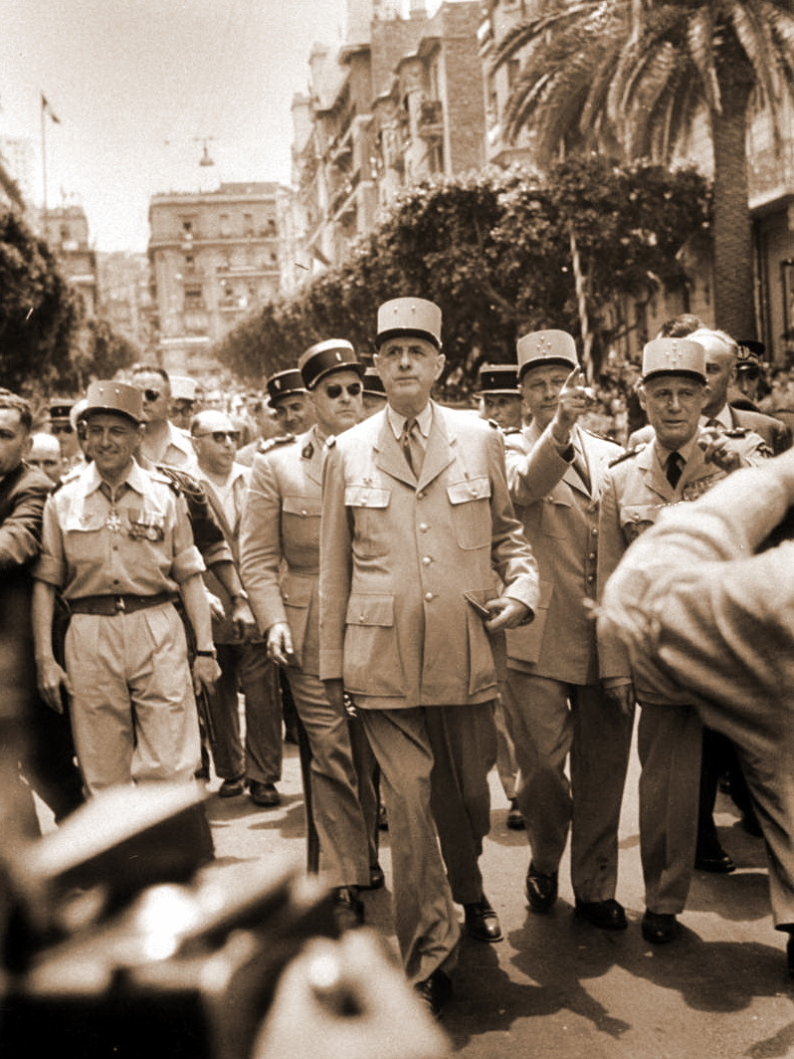
Июнь 1958 г. – Шарль Де Голль стал премьер-министром с чрезвычайными полномочиями

Slide 16
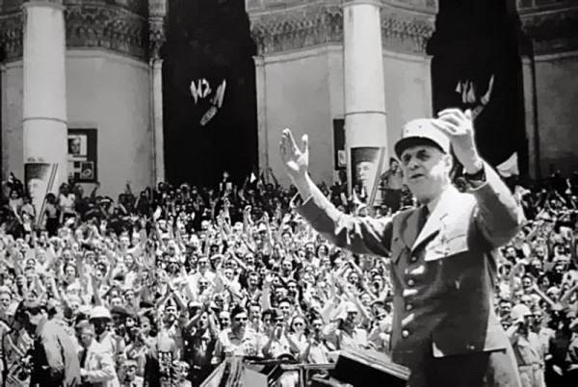
Основные мероприятия Шарль Де Голля
Принятие конституции
Глава государства получил широчайшие полномочия
Построение супер-президентской республики во главе с Де Голлем

Slide 17
4. Внешняя политика

Slide 18
Основные положения
В 1949 г. Франция стало одной из основоположниц НАТО
До середины 50-х гг. Франция активно поддерживала политику НАТО и США, являясь ближайшим союзником
С приходом к власти Шарль Де Голля – Франция начала осуществлять независимую и самостоятельную политику
В 1966 г. Франция вышла из НАТО

Slide 19
5. Франция в 60-е гг. XX в.

Slide 20
Особенности развития Франции в 50-е – 60-е гг.
Де Голль проводил модернизацию экономики. Росло вмешательство государства в экономику. Развивалась атомная и космическая отрасль, ракетостроение, радиоэлектроника и производство ЭВМ
Эффективность производства и производительность труда во Франции превышали средние показатели по Западной Европе. По темпам роста французская экономика уступала только Японии
При поддержке государства небольшие крестьянские хозяйства превратились в современные фермерские производства. Франция стала крупнейшим в Западной Европе экспортером продовольствия.

Slide 21
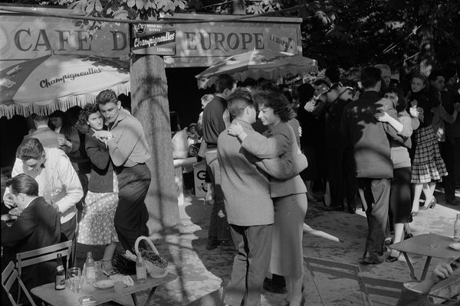

Slide 22
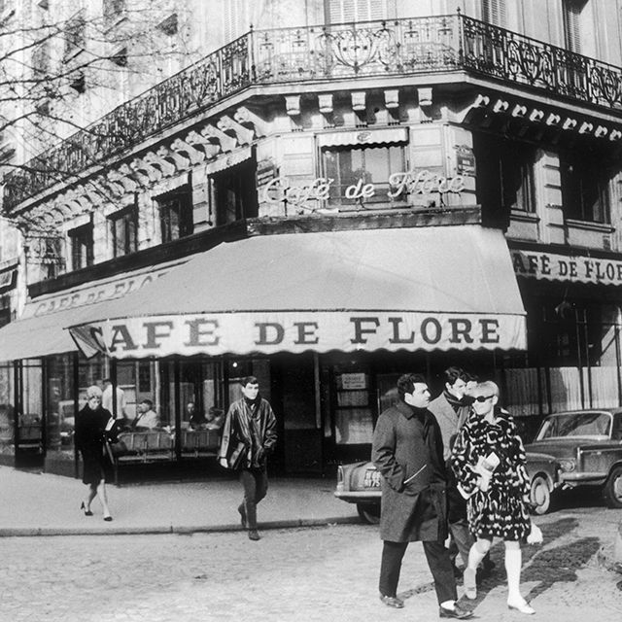

Slide 23
Причины кризиса 1968 г.
Медленный рост реальной зарплаты, рост безработицы
Профсоюзы были недовольны жесткими рабочими законами
Недовольство авторитарным стилем правления

Slide 24
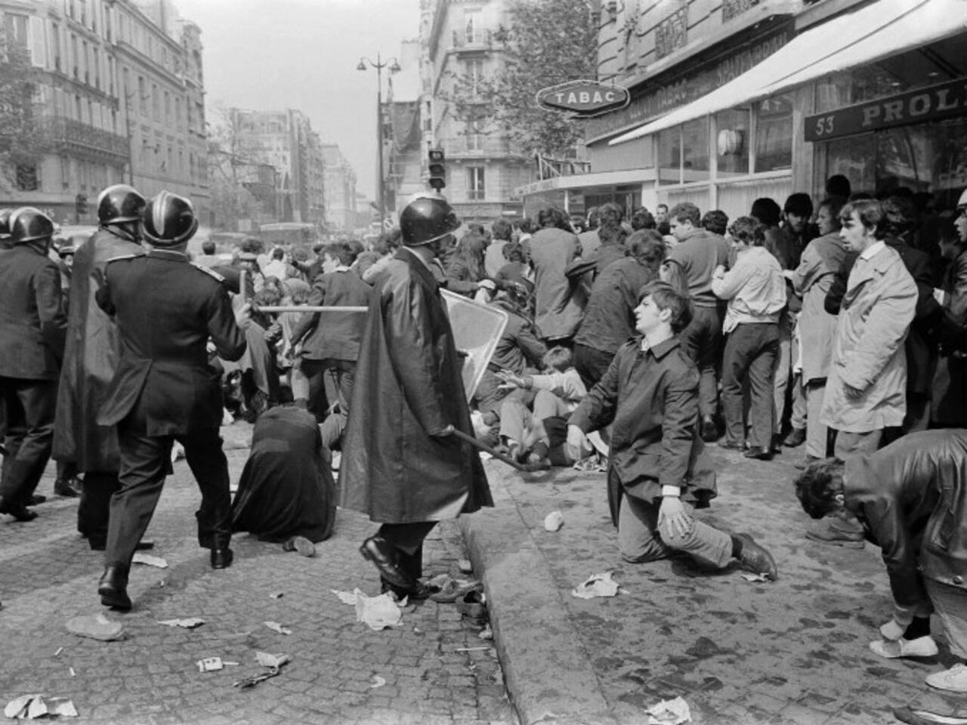
Май 1968 г. – студенческие столкновения в Париже

Slide 25
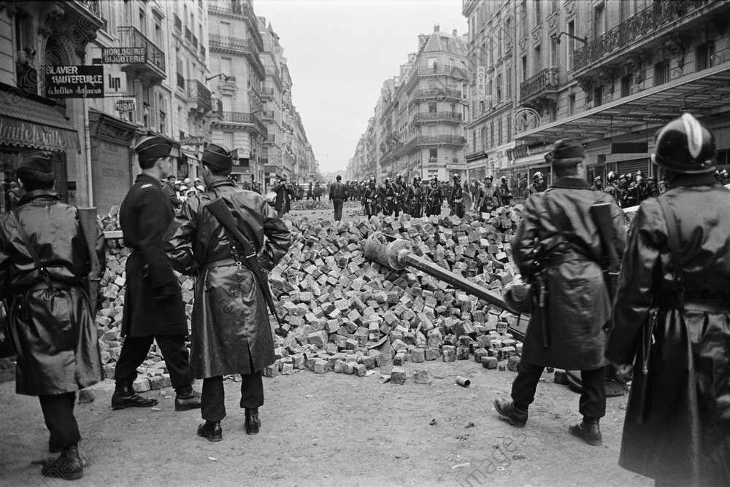

Slide 26
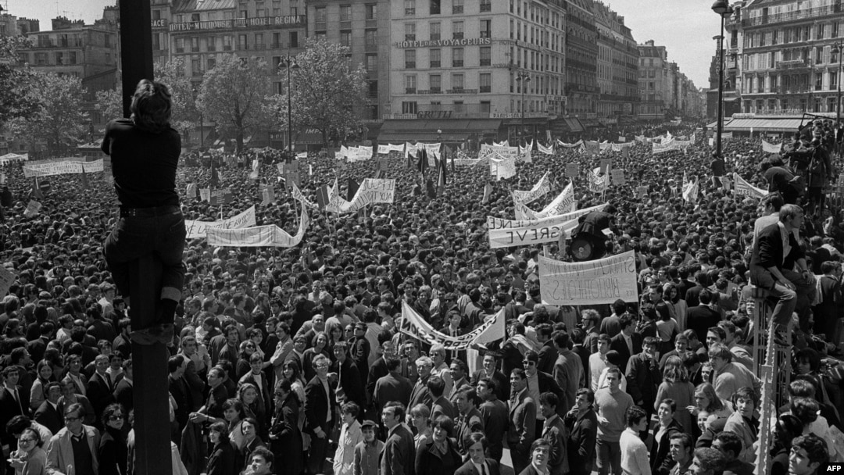

Slide 27
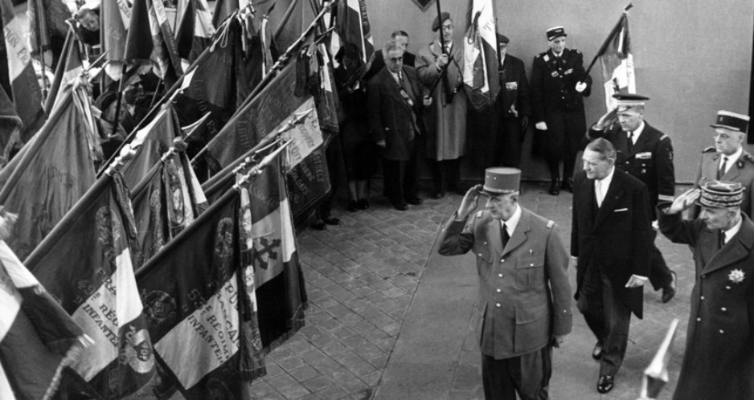
Апрель 1969 г. – Де Голль уходит в отставку

Slide 28
6. Франция в конце XX – начале XXI в.

Slide 29
Особенности развития Франции в 70-е гг.
Ослабление государственного регулирования
Возвращение к проамериканскому курсу во внешней политике
Движение к созданию в Европе единой и экономической системы
Сокращение социальных расходов

Slide 30
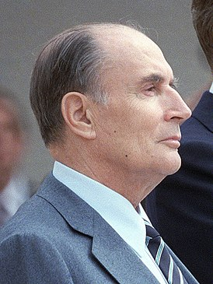
Франсуа Миттеран
французский государственный и политический деятель, один из лидеров социалистического движения, 21-й президент Франции с 1981 по 1995 годы.

Slide 31
Социалистические реформы во Франции
расширены права профсоюзов, сокращен пенсионный возраст,
увеличены минимальная заработная плата и пособия по безработице,
«заморожены» цены на некоторые товары массового потребления
произведена национализация крупнейших и передовых отраслей промышленности.

Slide 32
Франция в 90-е гг. XX в. – XXI в.
Экономические и социальные потрясения
Политика, направленная на сокращение государственных и социальных расходов
Возникновение проблем с мигрантами
Частые политические скандалы

Slide 33
Контроль знаний

Slide 34
Домашнее задание

Slide 35

Тест, д/з, отметки, онлайн-урок

